Slide 1
Å snakke med barn og unge
Universitet SørØst Norge - lærerutdanning
Bakkenteigen 19.01.2023
Psykologspesialist Marion Zoe Ørseng
Spesialpsykolog Silke Gjetrang
Sør-Øst politidistrikt
Statens barnehus Sandefjord

Slide 2
Kort om Statens barnehus
Målgrupper: Barn og unge og sårbare opp til 16 år som kan være utsatt for, eller vitne til, seksuallovbrudd, kjønnlemlestelse, mishandling i nære relasjoner, drap og kroppsskade
Målsettinger: bedre rettsikkerhet og bedre oppfølging. To spor: behandlingsporet og det strafferettslige sporet
Samle og øke kompetansen om avhør og oppfølging av barn i krise
unge mistenkte under 18 år med skadelig seksualisert atferd (SSA)
Notes:
Statens barnehus ble etablert (det første i 2007, Bergen) for å sikre at barn, unge og andre sårbare grupper som kan ha vært utsatt for vold og seksuelle overgrep, og hvor forholdet er anmeldt til politiet, ikke utsettes for unødvendige belastninger i forbindelse med politiavhøret og får god og koordinert oppfølging.
Barnehuset i Sandefjord ble opprettet i slutten av 2013. Dekker telemark, vestfold og gamle buskerud. Kragerø i sør, hemsedal i nord og inn mot vinje.
Barnehuset Sandefjord mellom 600-700 avhør i året
Totalt 11 barnehus i Norge.

Slide 3
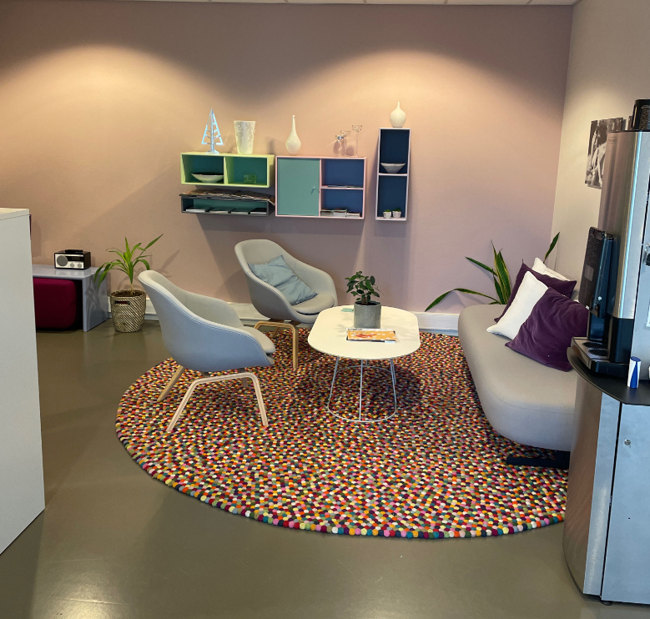
Barnehuset – et godt sted å komme til
Notes:
Ansatte: Hvem er vi og hva gjør vi?
En dør inn til systemet " barnevennlige omgivelser"
leder er politi, jurist eller sosialfaglig utdannet
Ansatte rådgivere: psykologer, kliniske barnevernspedagoger/sosionomer, familieterapeuter, må ha barnefaglig kompetanse og være klinkere
Antall ansatte: 15 stk (merkantile, teknikere)
Oppgaver: Tilrettelegge for avhør
Tilrettelegge for medisinsk undersøkelse
Tilby behandling og oppfølging av målgruppen, kun anmeldte saker
Koordinere tverrfaglig og tverretatlig samarbeid- konsultasjonsteam
Bidra til faglig utvikling av saksfeltet- barnevern m.m
Gi råd og veiledning til offentlige og private aktører.
Trygghetsperson
Etterforsker/ avhører tar kontakt i forkant
Informere barnet om avhør etter konkret avtale med politiet
Transport
Vente sammen med barnet og på oppholdsrom når barnet avhøres
Dialog med avhører og rådgiver om evt. reaksjoner og behov hos barnet
Ved søsken, forhindre mobilkontakt med foreldre og samtale om tema og avhør mellom søsken
Følge til medisinsk us., evt. supplerende avhør og oppfølging

Slide 4
Statistikk 2022
Avhør | 2021 | 2022
TA totalt | 597 | 557
TA fortsettende | 7 | 6
TA supplerende | 10 | 10
Politiavhør | 17 | 27
herav | 2021 | 2022
Sekvensiell | 76 | 65
Nettrelatert | 36 | 43

Slide 5
Type saker
Type sak | 2022 | 2022 i %
Fornærmet vold | 243 | 42,6
Vitne til vold | 66 | 11,6
Fornærmet overgrep | 155 | 27,2
Vitne til overgrep | 45 | 7,9
Barn som voldsutøver | 3 | 0,5
Barn som overgriper | 27 | 4,8
Annet | 31 | 5,4
Notes:
Annet: f.x. rassisme, ran,…

Slide 6
Grunnlag for anmeldelse
Vold: Når et barn forklarer seg om slag, spark, ris, dytting, slenging, holde hardt i armen, ørefik, klaps i hodet, kvelertak eller lignende samt tilfeller hvor barnet har vært vitne til vold mellom foreldre/søsken eller annen nær relasjon.
Seksuell overgrep (SO): når noen krenker kroppens grenser
Seksuelt krenkende atferd
Seksuell handling
Seksuell omgang
Eks: Nettovergrep
Notes:
Vold: § 271-kroppskrenkelse, § 282 mishandling i nære relasjoner-regime
SO: seksuallovbrudd- kap 26 i straffeloven, skilles mellom under 14 og 16 år
Utviklingshemmet: gjensidighet , sårbare i forhold til overgrep,

Slide 7
Seksuelle overgrep
Barn som utsettes for seksuelle overgrep er en sammensatt gruppe, preget av store variasjoner i forhold til overgrepserfaring/skadevirkninger
Et lite barn vil si noe om det- ytre motivasjon
Finner noen man kan stole på
Deltar i undervisningsprogram
Andre barn som er utsatt av samme overgriper
Andre overbeviser barnet til å fortelle
Seksuelle overgrep blir ofte avdekket pga andres initiativ
En voksen reagere på seksualisert atferd, upassende språk, annen type uvanlig oppførsel
Dømt for overgrep, barnet sammen med den personen (f.eks. ny stefar)
Voksen ser fysiske skader på barnet

Slide 8
Forekomst seksuelle overgrep
1 av 20 har opplevd seksuelle overgrep fra en voksen
15% av norske menn og kvinner oppgir å ha vært utsatt for en eller flere former seksuelle overgrep før fylt 18 år (Bufdir.)
Ett gammelt fenomen
Stort sprik mellom de høye omfangstallene og antall overgrep som avdekkes når den utsatte fortsatt er barn
Den første norske studien – 2016 (Steine 2016)
Nåtid
Notes:
Skjult
Fenomen: incest i Bibelen eldste bøker, gresk historie, kulturelt akseptert at voksne menn hadde seksuelle forhold til yngre gutter. Oppmerksomheten og fortrenging av seksualitet mellom voksne og barn syns å ha godt i bølger opp gjennom historien. 1400 England- kjempet for lov mot voldtekt av kvinner og barn- 1856- overgrep mot titusener av barn i Frankrike. Dansk historie, barn var like skyldig som den voksne, 14 åringer kunne få langvarige tukthusstraffer for å ha blitt gravid med sin egen far.
Nåtid: kommet i søkuelyset på en spesiell måte de siste 40 årene: Kvinnebevegelsen, Satt på dagsorden i Norge på 1980 tallet, opprettet støtte og incestsenter og man fikk økte kunnskap og tegn og symptomer hos barn, omfangsundersøkelser
Barnes utsettes for dobbelt svik: for det første blir de seksuelt misbrukt, fo andre blir ikke overgrepene oppdaget. Mangel på avdekking er farlig for de utsatte barna av tre hovedgrunner:
1. de lever ubeskyttet mot nye overgrep
2.de blir fastlåst i en situasjon som bestemmer opplevelsen av virkelighet
3 høy risiko for å bli skadet på områder som er helt sentrale for deres utvikling
Studie: us om langvarig taushet om seksuelle overgrep, varierte fra 0-55. met ett gj,snitt på 17 år. Viser følgende hovedpoeng:
1. En stor andel av overgrepsutsatte forteller aldri om sine overgrepserfaringer
2. Overgrepsutsatte barn forteller sjelden om, eller mislykkes i å avsløre, seksuelle overgrep mens de er barn
De fleste utsatte som avslører overgrep mens de er barn, venter flere år etter første overgrep med å fortelle pm det.

Slide 9
Hva er vold?
Fysisk vold
Psykisk vold
Økonomisk
Negativ sosial kontroll
Latent
Vold i oppdragelsesøyemed
Materiell vold
Digital vold
Kjønnslemlestelse og tvangsekteskap
Notes:
Innspill før visning

Slide 10
Vold og overgrep
1972 ble loven av 1891, den såkalte refselsesretten opphevet, uten at det ble innført noe uttrykkelig forbud mot å anvende fysisk avstraffelse som ledd i barneoppdragelse.
Forbudt mot all form for vold mort barn ble presisert i barneloven §30 tredje ledd første gang i 1987
1 av 5 barn har opplevd vold i fra en voksen hjemme minst en gang.
1 av 20 har opplevd alvorlige fysisk vold hjemme som spark, og å bli banket opp (Redd Barna)
Notes:
Skjult

Slide 11
Grunn til bekymring?
De vanligste symptomene er at barnet viser eller forteller om :
fysiske smerter, vondt i magen eller i hodet,
søvnproblemer,
tristhet, nedstemt, depresjon
Uro, aggresjon, utagering eller konsentrasjonsvansker.
Økte risikofaktorer:
Dårlig økonomi i familien
Rus hos en eller begge foreldrene
Psykisk sykdom hos en eller begge foreldrene
Kriminalitet hos en eller begge foreldrene
Barn med funksjonsnedsettelser som nedsatt hørsel, syn eller bevegelseshemning
Notes:
Disse tegnene er helt generelle indikatorer på at barn ikke har det bra, og at det er noe i livet som er en belastning. Det trenger ikke å være vold eller overgrep, men noe som er bekymringsfullt.
De usynlige barna, gjemmer seg bak hår
Ansiktet er tomt, uttrykksløst, trist
Lavt selvbilde
Preget av angst

Slide 12
Å snakke med barn og unge
…om vanskelige tema og / eller bekymringer?
Notes:
Egen refleksjonen / evt med nabo: Hva kan være barrierer hos barn / hos oss selv?
Barriere hos den voksne:
Frykt for å ikke følge opp med hjelp
Følelsesmessig ubehag og usikkerhet
Ansvarsfraskrivelse- andre sitt bord
Engstelse for å re-traumatisere eller gjøre vondt verre
Frykt for å beskylde uskyldige
Frykt for trusler mot en selv eller konflikt
Barriere hos barnet:
Lojalitet mot foreldrene/familien
Trusler om å ikke fortelle
Frykter konsekvenser, som krise i familien eller voksnes reaksjoner
Minnet om overgrepene er avspaltet eller uvirkelige
Mangel på forståelse og språklige begreper
Ikke vite hva som er ulovlig
Skamfølelse
Opplevd skyld og deltakelse i overgrepene
Manglende tillit til voksne

Slide 13
Å snakke med barn og ungdom
Dokumentert kunnskap viser at det er vanskelig å snakke med barn om vold og overgrep- redd for å gjøre feil
Å vite konkret hva enn kan si, det er viktig når det kommer til å hjelpe med å avdekke vold og overgrep. Det kan være vanskelig å finne ordene, og det kan være ubehagelig å ta samtalen. Så vi kan da i verstefall velger noen ganger å la være. Å øve seg på dette er derfor utrolig viktig.

Slide 14
Ulike samtaler
Støttende samtaler
Avdekkende samtaler
Konfronterende samtaler
Notes:
Støttende samtaler
Ofte fokus på her-og-nå situasjon
Avdekkende samtaler
Aktuelle når det foreligger en alvorlig bekymring for om barnet er utsatt for omsorgssvikt, vold og/eller overgrep
Konfronterende samtaler

Slide 15
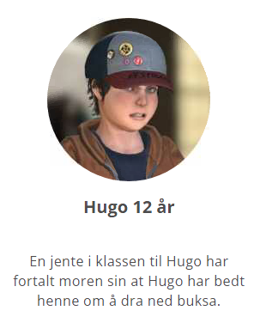
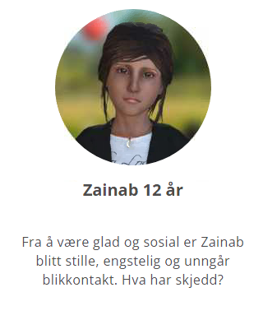
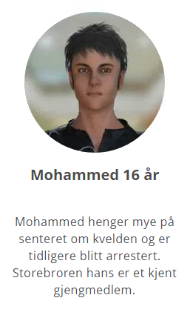
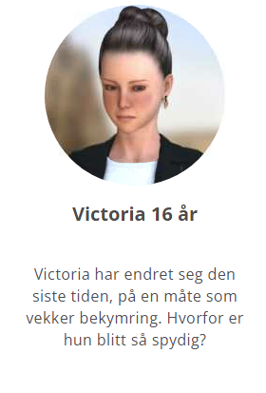
Case

Slide 16
Kommunikasjonsprinsipper
Fremmende: aktiv lytting
Pauser
Bekreftelser
Gjentagelser
Oppsummeringer
Åpne spørsmål
Hemmende: passiv lytting
Overhøre
Tvil/benekting
Brudd/temaskifte
Press/kjøpslåing/moralisering
Lukkede spørsmål

Slide 17
DCM prinsipper (Den Dialogisk Samtalemetoden)
Åpne og lukkede spørsmål
Oppfordrende form/beskrivende form
Gjentagelse
Bekreftelse
Oppsummering underveis
Lytt mer enn du snakker/unngå for mange spørsmål
Tåle pause
Tilstedeværelse
Gyldiggjøring
Skyld og skam
Vonde hemmeligheter
Barn som ikke vil fortelle
Unngå press

Slide 18
Målet med DCM
Oppnå barnets frie fortelling
En fri fortelling har en sammenhengende flyt hvor barnet formidler seg med en eller flere setninger eller ytringer etter hverandre.
Oppnå en detaljert og fullstendig fortelling
Hvorfor er fri fortelling viktig:
Barnet danner egne ledetråder som letter minneprosessen
Motivasjonen for videre formidling øker
Barnets frie fortelling har høyrere troverdighet enn svar fra direkte utspørring

Slide 19
Fasene i DCM
Fase 1: Forberedende fase
Fase 2: Kontaktetablering
Fase 3 Innledende prosedyrer
Fase 4 Introdusere tema
Fase 5: Fri fortelling
Fase 6: Sondrende fase
Fase 7: Avslutning
Fase 8 :Oppfølgende fase

Slide 20
Aldersriktige spørsmål
Hvem
Hva
Hvor
Hvordan
Når
Antall ganger
Omstendigheter

Slide 21
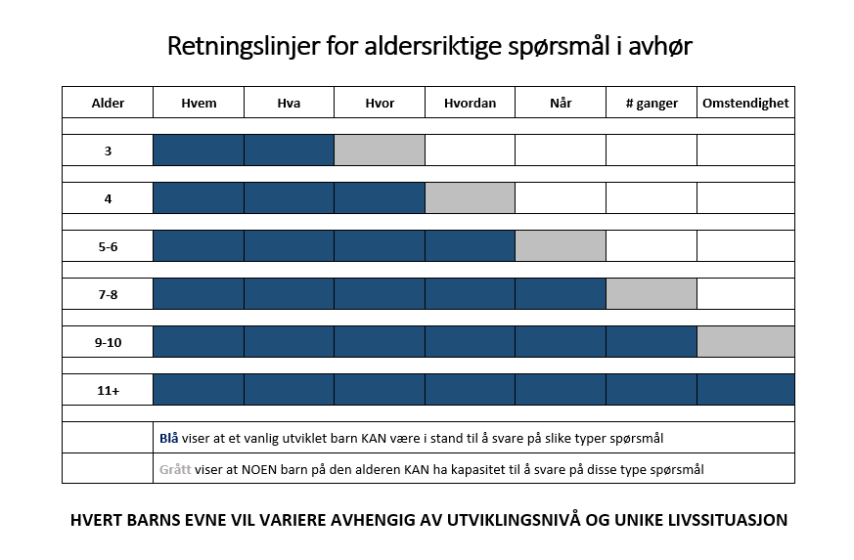

Slide 22
Problemstillinger (snakk sammen)
Hva motiverer en ungdom til å snakke?
Hvordan motivere vi dem til å snakke?
Hva er viktigst å ha med i samtalen når man raskt må gjennomføre en samtale uten forberedelse

Slide 23
Viktig å huske
Barnet er selv ekspert på sin virkelighet
Selv små barn, helt med i 3-4 års alder kan gjenkalle og fortelle om selvopplevde hendelser i sine liv
Barn må føle seg trygge for å tørre og ville fortelle om sine overgrepserfaringer
Voksne har en viktig rolle i forhold til å hjelpe og motivere barnet til å fortelle
Samtalens forløp er den voksnes ansvar
Barn blir aldri bedre til å fortelle enn det de voksne er til å lytte
Barn trenger oppriktige, tydelige og direkte voksne
Barn trenger tid
Viktig å stoppe i tide- balanse, presse
Barn som er utsatt er vare på voksnes signaler og reaksjoner – vis interesse og anerkjennelse

Slide 24
Case - Ny runde med snakkemedbarn.no

Slide 25
God spørreteknikk sett med etterforskningsbriller
Når barnet begynner å fortelle – stopp i tide, skriv logg/ta opp og kontakt barnevern og politi
For mye informasjon og uheldig stilte spørsmål vil som oftest vanskeliggjøre etterforskningen og forringe bevisverdien i en eventuelle fremtidig straffesak.
Tommelfingerregel: Still åpne spørsmål slik at barnet har muligheten til å snakke mest mulig fritt.

Slide 26
…. fortsettelse god spørreteknikk
Fortell mer om det!
Fortell slik at jeg forstår!
Spørsmål som er gode å stille:
Tenk på å bruke åpne spørsmål, bruk imperativ form
Eksempel:
Barnet: "Jeg var helt alene om kvelden, da var jeg veldig redd".
Voksen: "Fortell meg om det, så godt du kan".
Nøkkelspørsmål / referanse til tidligere utsagn
Du sa i stad at du følte du var trist. Hvordan trist var du?
Du sier det var ekkelt, fortell slik at jeg forstår hvordan ekkelt!
Fortell meg om det med dine egne ord!
Prøv å forklar…så godt du kan!
Si meg alt som hendet,så godt du kan!
Notes:
Spørsmål som ikke er gode og som bør unngås
Lukkede spørsmål
Eks. ja / nei-spørsmål
Valgspørsmål – var du på stua eller kjøkkenet?
Identifiserende hvem, hva, hvor-spørsmål
Kan du fortelle meg litt om når du var alene om kvelden?
Har du lyst til å fortelle meg litt om hvordan du har det?
Årsaksorienterte spørsmål
Hvorfor var pappa’n din så sinna på mamma?
Hvorfor var det slik?
Hvorfor slo mamma deg?

Slide 27
Toleransevinduet

Slide 28
Toleransevinduet for barn - film

Slide 29
Tips og treningsmuligheter
www.snakkemedbarn.no
www.rvts.no, f.eks. Skoleveileder og barnehageveileder SSA
www.dinutvei.no
Rvtsvest.no/trygg-til-handling/
Diverse på youtube.no (Reddbarna, kort fortalt, Alfred og skyggen)
hvorlite.no
jegvilvite.no
www.helsedirektoratet.no (tidlig oppdagelse av barn og unge)

Slide 30
Andre nyttige nettsider
Meldeplikt og avvergeplikt
https://plikt.no/
Politiets nettside
Mistenker du vold mot barn? (vold i nære relasjoner)
Hvor går grensene? (voldtekt og seksuelle overgrep)

Slide 31
Kontakt med Barnehuset
Fellesnummer: + 47 474899 33
barnehusetsandefjord@politiet.no
Nettside: barnehuset.no
Notes:
Rådgivingstelefon
Konsultasjonsteam

Slide 32
Takk for oss

